Slide 1
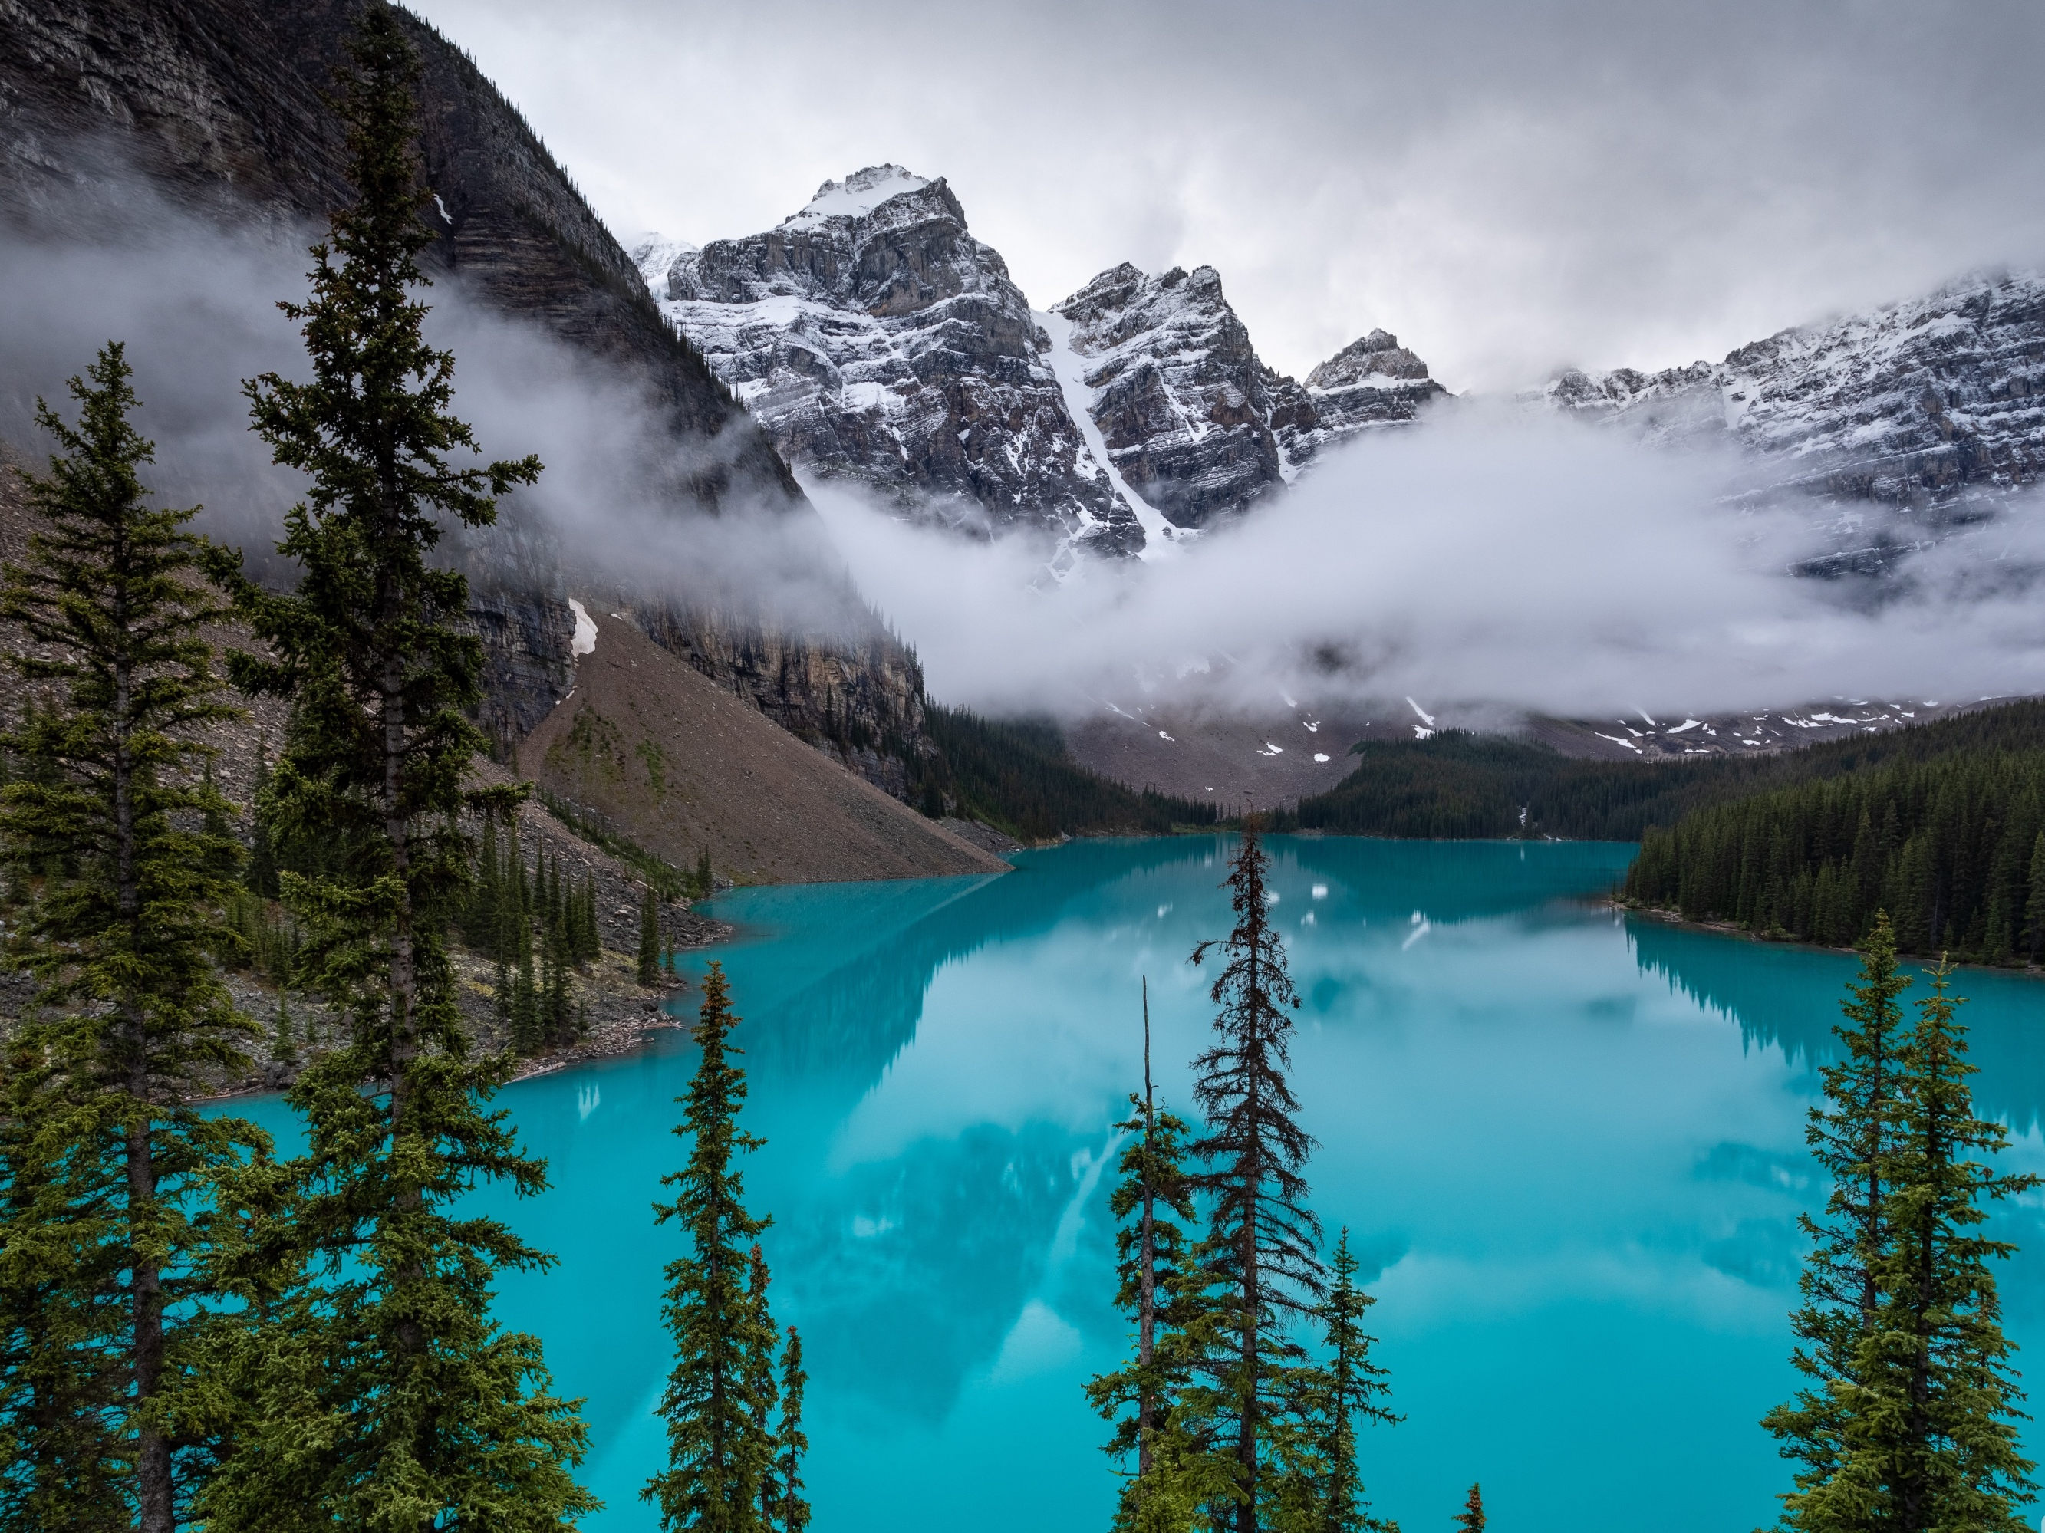

Oh, Quão Lindo Esse Nome É

Slide 2
No início eras a palavra
Um com Deus o Altíssimo
O mistério de Tua glória
Cristo em Ti se revelou

Slide 3
Ó, quão lindo esse nome é
Ó, quão lindo esse nome é
O nome de Jesus, meu Rei

Slide 4
Ó, quão lindo esse nome é
Maior que tudo Ele é
Ó, quão lindo esse nome é, o nome de Jesus

Slide 5
Deixou o céu para buscar-nos
Veio pra nos resgatar
Amor maior que o meu pecado
Nada vai nos separar

Slide 6
Ó, quão lindo esse nome é
Ó, quão lindo esse nome é
O nome de Jesus, meu Rei

Slide 7
Ó, quão lindo esse nome é
Maior que tudo Ele é
Ó, quão lindo esse nome é, o nome de Jesus

Slide 8
A morte venceste
O véu Tu rompeste
A tumba vazia agora está

Slide 9
O céu Te adora
Proclama Tua glória
Pois ressuscitaste e vivo estás

Slide 10
És invencível
Inigualável
Hoje e pra sempre reinarás
Teu é o reino
Tua é a glória
E acima de todo nome estás

Slide 11
Poderoso esse nome é
Poderoso esse nome é
O nome de Jesus, meu Rei

Slide 12
Poderoso esse nome é
Poderoso esse nome é
O nome de Jesus, meu Rei

Slide 13
És invencível
Inigualável
Hoje e pra sempre reinarás
Teu é o reino
Tua é a glória
E acima de todo nome estás

Slide 14
Poderoso esse nome é
Poderoso esse nome é
O nome de Jesus, meu Rei

Slide 15
Poderoso esse nome é
Poderoso esse nome é
O nome de Jesus, meu Rei

